Slide 1
SICUREZZA DELLE MACCHINE
OGNI MACCHINA PRESENTA
DEI RISCHI DI INFORTUNIO

Slide 2
PRINCIPALI RISCHI
SCHIACCIAMENTO
CESOIAMENTO
AFFERRAMENTO
TAGLIO
PROIEZIONE DI MATERIALI
USTIONI
RISCHIO ELETTRICO

Slide 3
CAUSE DI INFORTUNIO
USO DI ATTREZZATURE PRIVE DI SISTEMI DI SICUREZZA
MANOMISSIONE DEI DISPOSITIVI DI PROTEZIONE PRESENTI
SCARSA FORMAZIONE E ADDESTRAMENTO SULL’USO
DISATTENZIONE, FRETTA, O SOTTOVALUTAZIONE DEL PERICOLO
SCARSA MANUTENZIONE DELLE ATTREZZATURE
ABBIGLIAMENTO NON IDONEO
MANCATO USO DEI DPI

Slide 4
OBBLIGHI DEL DATORE DI LAVORO
FORNIRE ATTREZZATURE CHE SODDISFINO LE NORME DI SICUREZZA
A DISPOSIZIONE ATTREZZATURE IDONEE AL LAVORO DA SVOLGERE
ASSICURARSI CHE I LAVORATORI SIANO IN GRADO DI SVOLGERE IL LAVORO ASSEGNATO
FORMARE ED ADDESTRARE I LAVORATORI SULLE CONDIZIONI DÌ UTILIZZO
FORNIRE IDONEI DISPOSITIVI DI PROTEZIONE INDIVIDUALI

Slide 5
OBBLIGHI DEI LAVORATORI
UTILIZZARE LE ATTREZZATURE CONFORMEMENTE ALLA FORMAZIONE ED ADDESTRAMENTO RICEVUTI
NON RIMUOVERE O MODIFICARE LE PROTEZIONI SENZA AUTORIZZAZIONE
NON COMPIERE AZIONI PERICOLOSE CHE POSSANO COMPROMETTERE L’INCOLUMITA’ PROPRIA E DI ALTRI
SEGNALARE IMMEDIATAMENTE LE DEFICIENZE DEI SISTEMI DI SICUREZZA O EVENTUALI SITUAZIONI DI PERICOLO

Slide 6
NORMATIVA
D.P.R. 24.07.1996 n 459
(DIRETTIVA MACCHINE)
Requisiti minimi di sicurezza cui devono attenersi i costruttori di macchine per poterle costruire e commercializzare all’interno della Comunità Europea
OBIETTIVI
GARANTIRE LA LIBERA CIRCOLAZIONE
ALLE SOLE MACCHINE, CHE, QUALUNQUE NE SIA LA PROVENIENZA, SODDISFINO PRECISI REQUISITI DI SICUREZZA E SALUTE

Slide 7
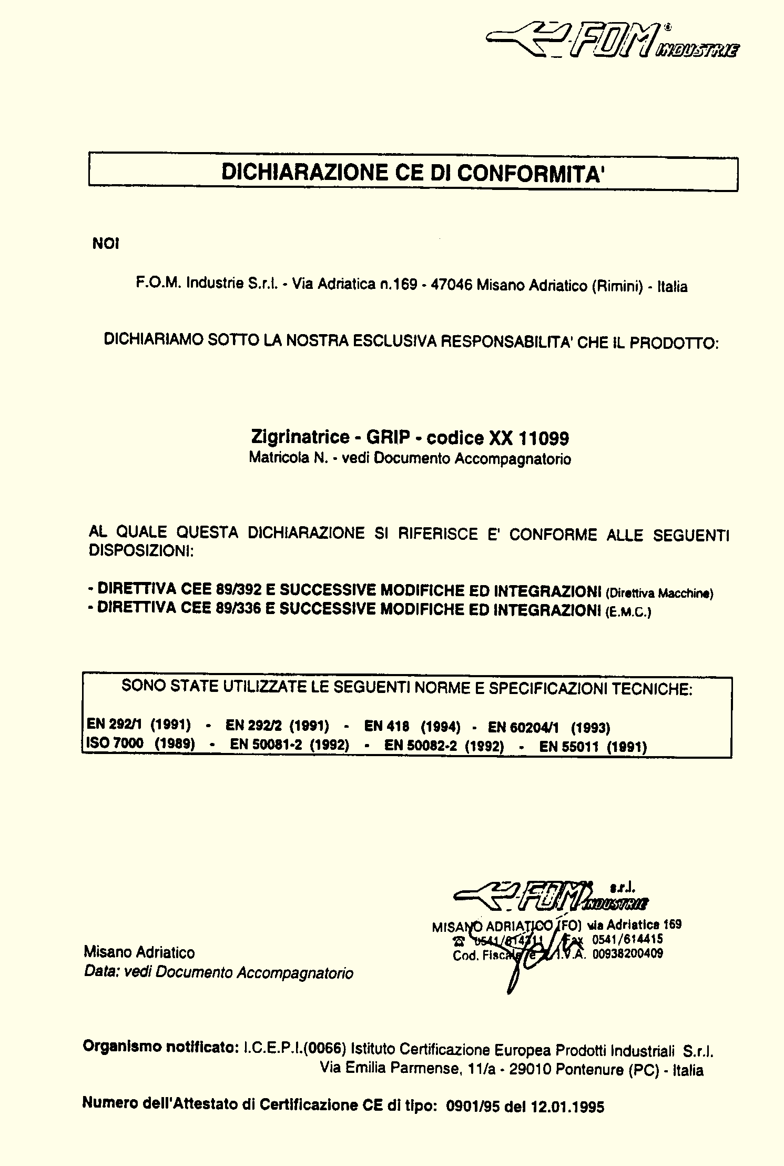
NOVITA’
I COSTRUTTORI DI MACCHINE DEVONO CERTIFICARE PER ISCRITTO LA RISPONDENZA AI REQUISITI MINIMI DI SICUREZZA E SALUTE
OGNI MACCHINA DEVE ESSERE ACCOMPAGNATA DA:
DICHIARAZIONE DI CONFORMITA’ CE
MARCATURA CE
MANUALE DI ISTRUZIONE, USO E MANUTENZIONE

Slide 8
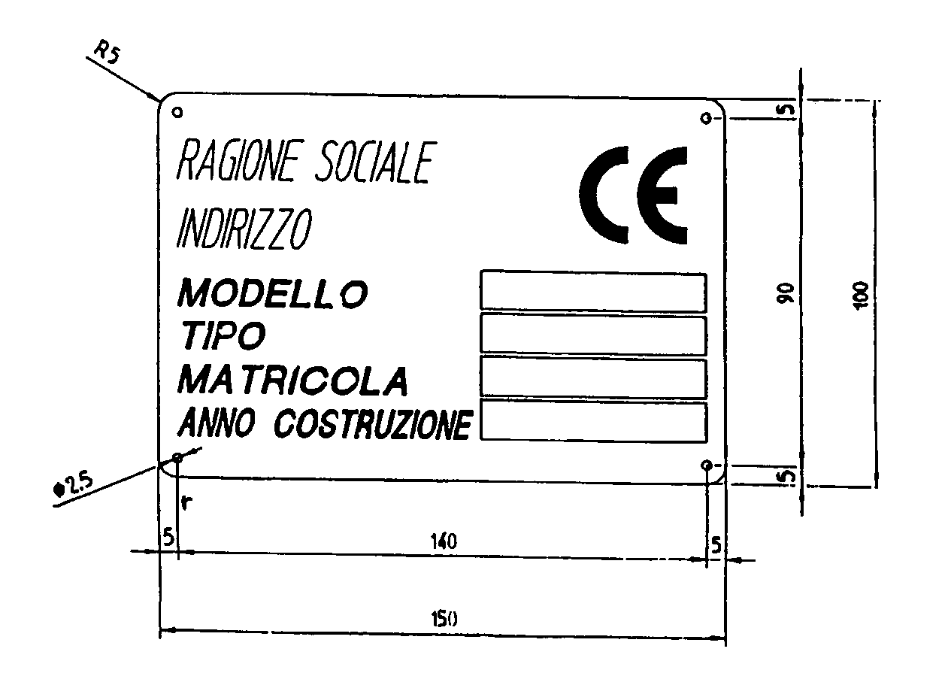
MACCHINE USATE NON MARCATE CE
CHI INTENDE IMMETTERE SUL MERCATO
MACCHINE COSTRUITE PRIMA DEL D.Lgs. 459/96 E QUINDI
NON MARCATE CE DEVE PRODURRE UN ATTESTATO DI CONFORMITA’ dichiarando che la macchina è conforme alla normativa antecedente
TARGHETTA CE

Slide 9
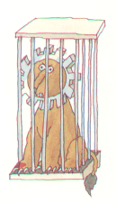
PROTEZIONE DELLE MACCHINE
TUTTI GLI ORGANI PERICOLOSI DELLE MACCHINE DEVONO ESSERE PROTETTI O SEGREGATI O PROVVISTI DI DISPOSITIVI DI SICUREZZA IN MODO DA IMPEDIRE IL CONTATTO CON IL LAVORATORE
PROTEZIONI
FISSI
REGOLABILI
MOBILI INTERBLOCCATI
RIPARI
DISPOSITIVI DI SICUREZZA
COMANDO A DUE MANI
BARRIERE IMMATERILI
CORDE DI GUARDIA
DISPOSITIVI DI SICUREZZA

Slide 10
CARATTERISTICHE DELLE PROTEZIONI
ESSERE DI ROBUSTA COSTRUZIONE
NON PROVOCARE RISCHI SUPPLEMENTARI
NON ESSERE FACILMENTE NEUTRALIZZATE O RESE INEFFICACI
NON LIMITARE PIU’ DEL NECESSARIO LO SVOLGIMENTO DEL CICLO DI LAVORO

Slide 11
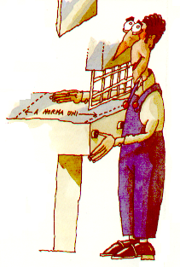
RIPARO FISSO
DEVE ESSERE MANTENUTO NELLA SUA POSIZIONE DI CHIUSURA IN MODO PERMANENTE CON ELEMENTI DI FISSAGGIO CHE RICHIEDANO L’USO DI APPOSITI ATTREZZI PER LA RIMOZIONE
RIPARO REGOLABILE
DEVE ESSERE REGOLATO MANUALMENTE IN BASE ALL’OPERAZIONE DA SVOLGERE IN MODO DA CONSENTIRE IL SOLO PASSAGGIO DEL MATERIALE IN LAVORAZIONE

Slide 12
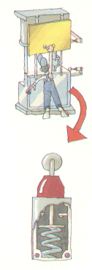
RIPARO MOBILE INTERBLOCCATO
RIPARO MOBILE ASSOCIATO AD UN MICRO INTERRUTTORE IN MODO CHE
ALL’APERTURA SI ARRESTI LA MACCHINA
NON CONSENTA LA MESSA IN MOTO DELLA MACCHINA, SE IL RIPARO E’ APERTO
LA RICHIUSURA NON PROVOCHI LA MESSA IN MOTO DELLA MACCHINA

Slide 13
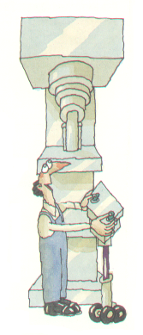
COMANDO A DUE MANI
COMANDO AD AZIONE MANTENUTA CHE RICHIEDE L’AZIONAMENTO SIMULTANEO DI DUE COMANDI MANUALI
I PULSANTI DEVONO ESSERE A DISTANZA DI SICUREZZA
AL RILASCIO DI UN SOLO PULSANTE LA MACCHINA SI FERMA
TERMINATO IL CICLO LA MACCHINA SI ARRESTA

Slide 14
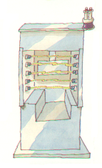
BARRIERE IMMATERIALI
DISPOSITIVI FOTOELETTRICI COMPOSTI DA UN EMETTITORE OTTICO E DA UN RIFLETTITORE RICEVITORE (FOTOCELLULE)
L’INTRODUZIONE DI PARTE DEL CORPO O ALTRO INTERROMPE IL FASCIO OTTICO E ARRESTA LA MACCHINA

Slide 15
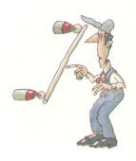
CORDE DI GUARDIA
SONO SISTEMI A CONTROLLO ELETTRONICO E/O MECCANICO E AL
CONTATTO SI ARRESTA LA MACCHINA

